Slide 1

Parte 3A - Trabalho 3 Mobile
Grupo: Anuska, Filipe, Vitor e Matheus

Slide 2



O que é Flutter?
“Flutter é um kit de ferramentas da Google para construir aplicações lindas e nativamente compiladas para mobile, web e desktop a partir de um único código.”
- Site oficial Flutter
Cross-Platform?
Um único código que serve em web, desktop e mobile!

Slide 3


Linguagem de programação chamada “Dart”
Orientada à Objeto
Pilares fortes em UI
(design, tipografia, layouts, cores...)

Slide 4




Onde posso desenvolver?

Slide 5
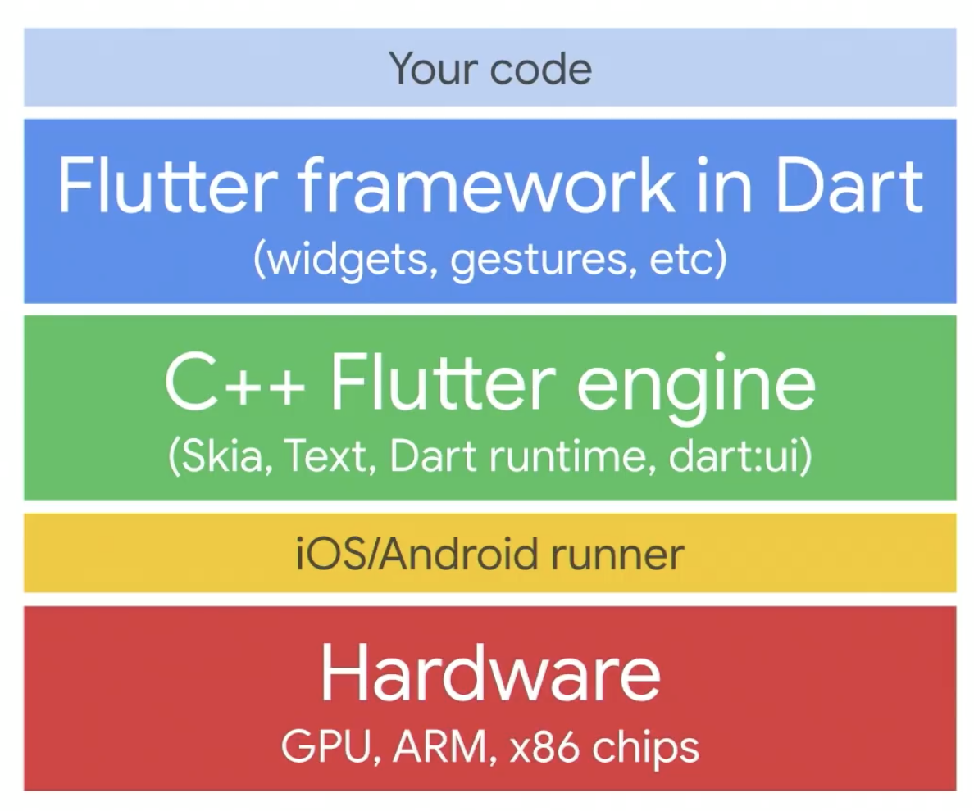
Arquitetura Flutter

Slide 6

Widgets
cor = “amarelo”
ativo/inativo
O que o usuário vê
Interface do usuário
Widgets possuem estados
clicável ou não
Stateless/ Stateful

Slide 7
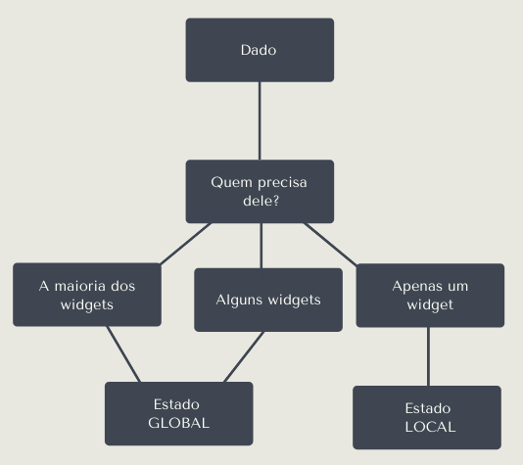
Gerenciamento de Estados
Estado Local x Estado Global

Slide 8
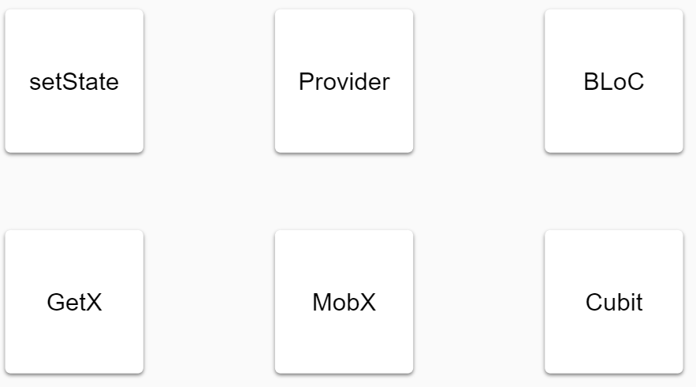
Como gerenciamos os estados?

Slide 9
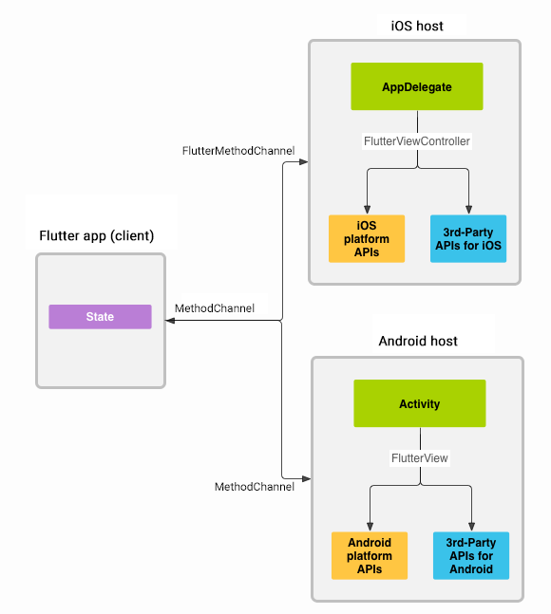
Chamadas nativas:

Slide 10
Hot Reload
Performático
Preserva o estado da aplicação
Recarrega apenas onde houve alteração

Slide 11











Quem usa Flutter

Slide 12
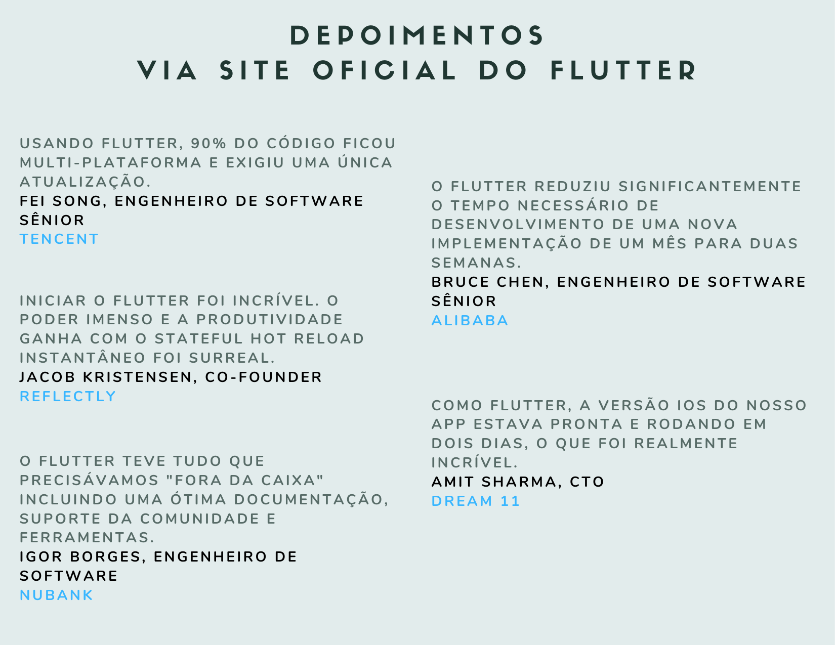
Quem usa Flutter

Slide 13

Vantagens
Desvantagens
Produtividade
Desempenho
Open Source
Tamanho pacote build
Espaço de memória ocupado

Slide 14
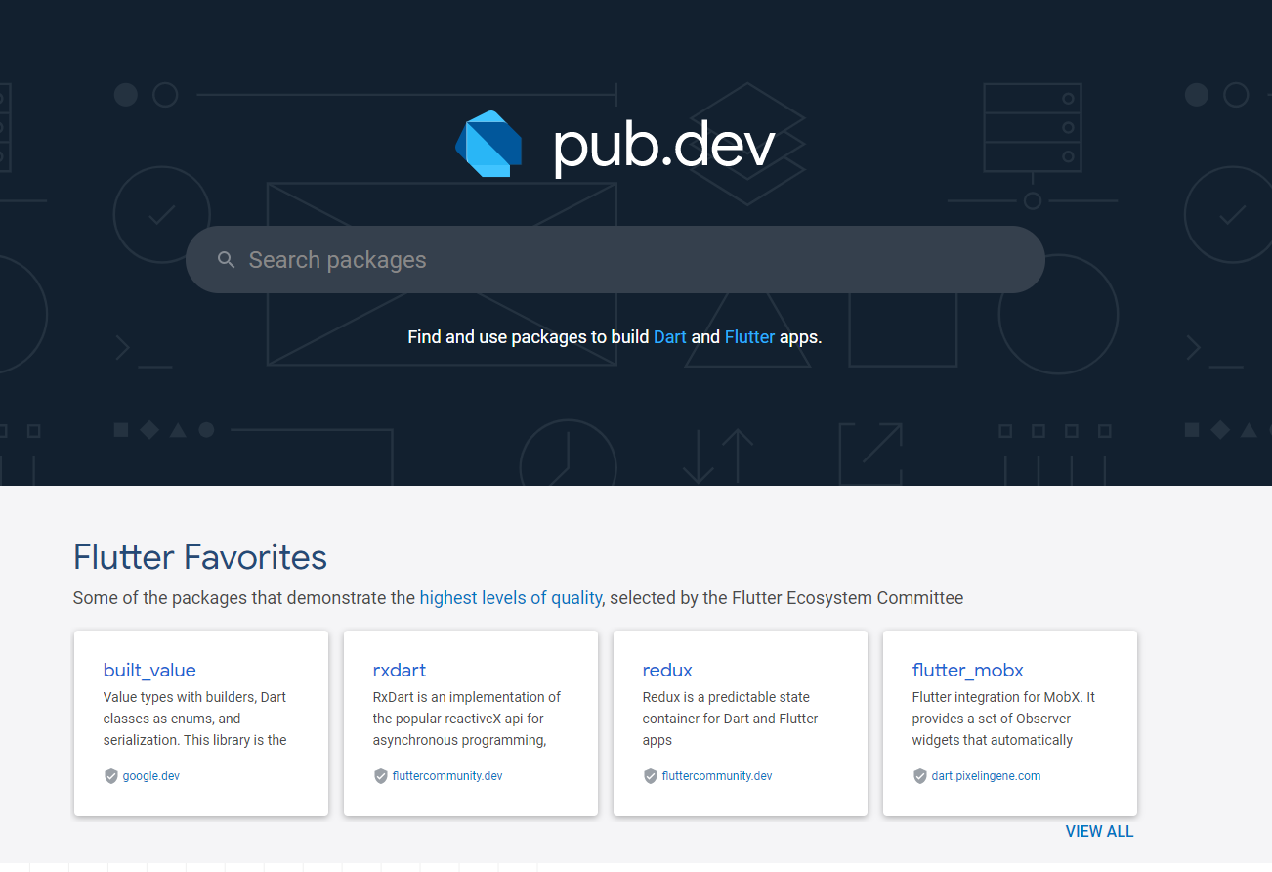
Links úteis

Slide 15
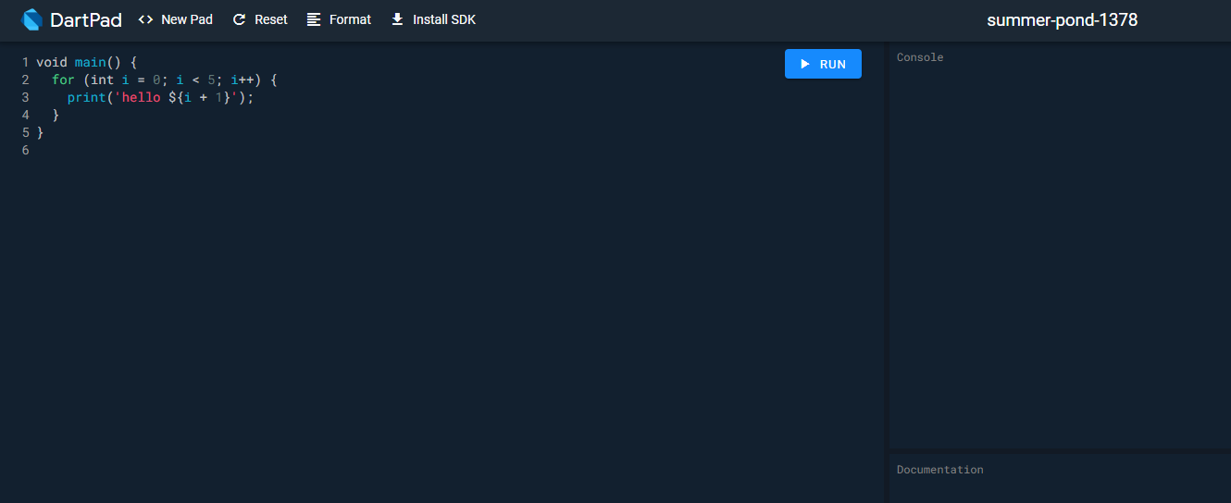
Links úteis

Slide 16
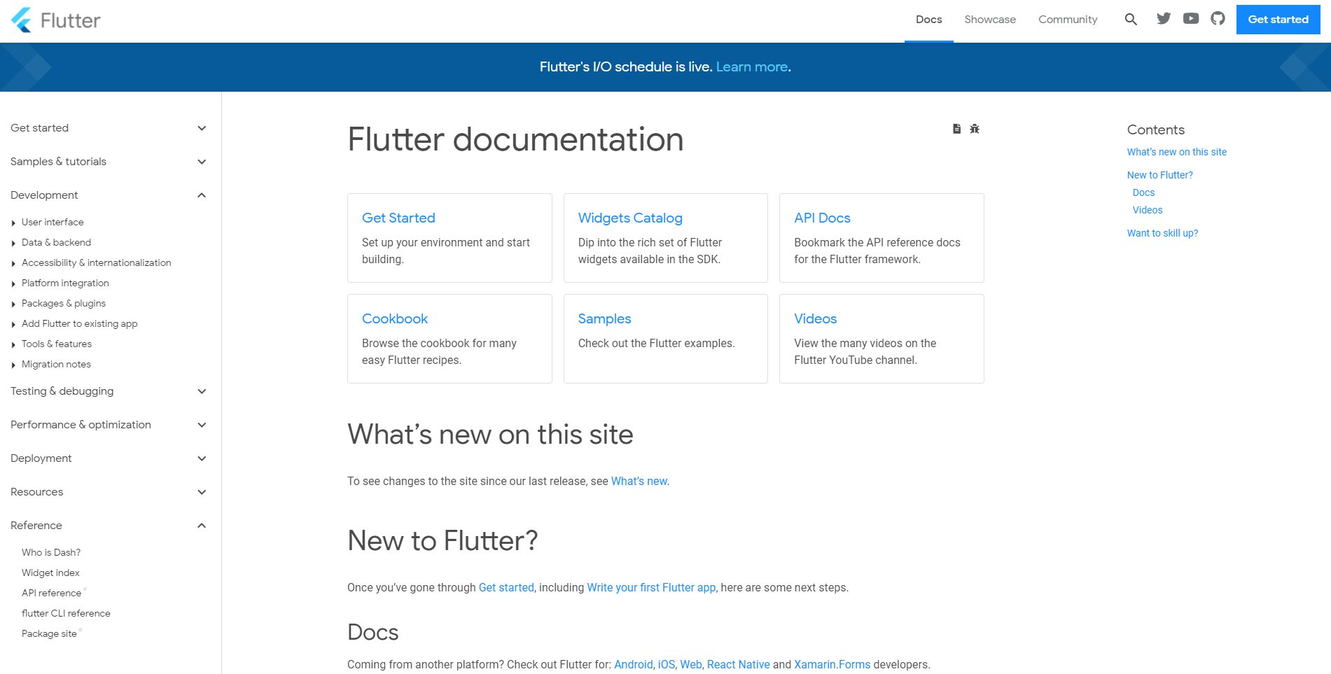
Links úteis

Slide 17
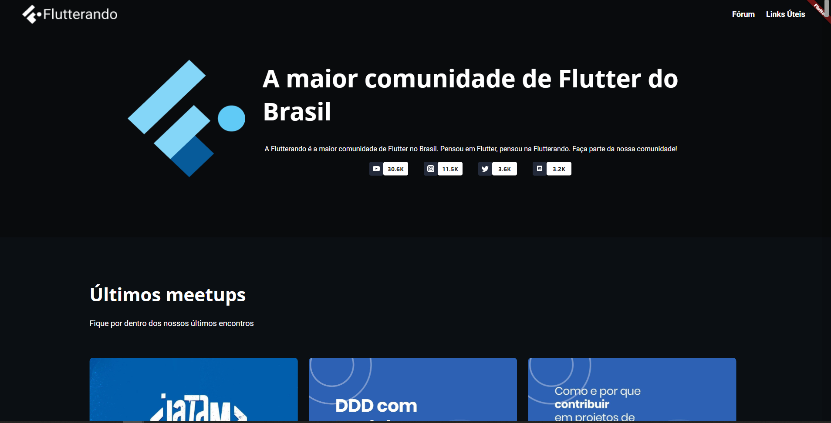
Links úteis

Slide 18
Fontes
https://medium.com/@concisesoftware/what-is-flutter-here-is-everything-you-should-know-faed3836253f
https://www.freecodecamp.org/news/what-is-flutter-and-why-you-should-learn-it-in-2020/
https://flutter.dev/docs
https://www.opus-software.com.br/flutter-framework/#:~:text=Sua%20arquitetura%20%C3%A9%20distribuida%20em,%C3%A0%20camada%20embedder%2C%20codificada%20na

